Slide 1
透过现象看本质
巢丽洁

Slide 2
空白演示
从视频中你可以学到什么？
在此输入您的封面副标题

Slide 3
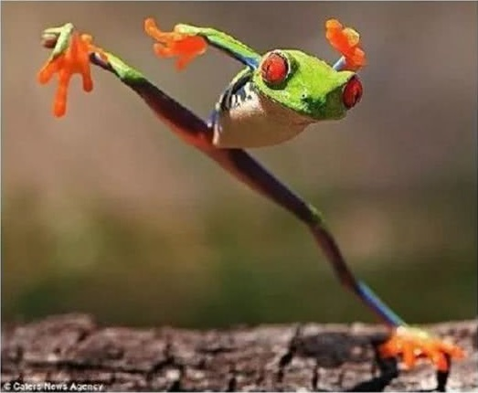
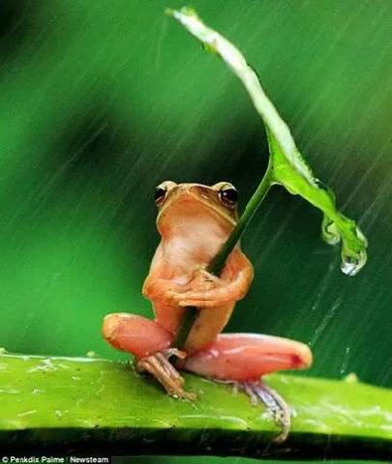

Slide 4
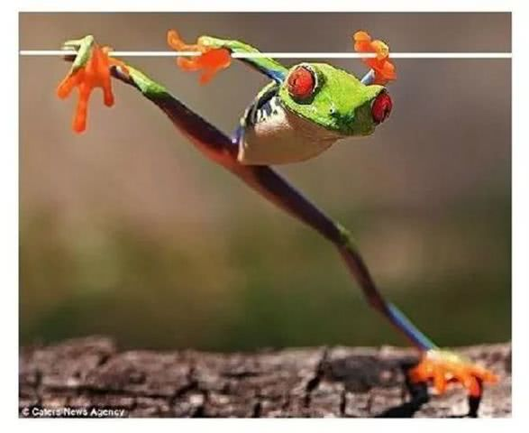

Slide 5
时下，在大街上，经常可以看到一些衣着时尚的花衣女郎，打扮前卫，靓丽。然而其中有些人却张口就是污言秽语，将手中的垃圾随意丢弃。这种种不文明的行为，很难让人与他们美丽的外表联系起来。美丽的外表，不一定有美丽的内在，因此不能以貌取人，不能一味地关注而忽视内在的东西。
苹果熟了，从树上掉下来，这是日常生活当中再平常不过的现象了。然而牛顿却由此引发了“为什么苹果不飞上天而落到地上”的联想，并因此深入地研究，推理，最终发现了著名的万有引力定律。苹果落地这一现象的产生，其本质是万有引力的吸引而造成的。
古代，人们看见自己生活的土地四四方方，而太阳却是东升西落。由此现象而产生了“天圆地方”的假说。哥伦布环海旅行之后，人们才真正意识到，地球是圆的，是一个球体。原来，“天圆地方”的表象是错误的，而地球是一个球体才是本质。
美丽的外表并不一定有美丽的内在，苹果落地的表象蕴藏着万有引力定律的奥妙；地球是一个球体而并非“天圆地方”。透过生活中种种的表现，认识其本质的真象，这能够令我们更清晰，明智地认知世界。

